Slide 1

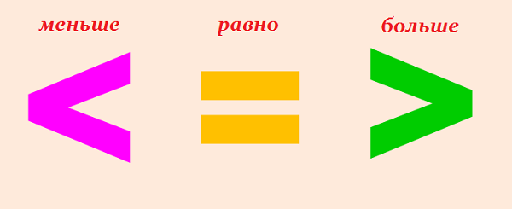
Учим знаки сравнения

Slide 2
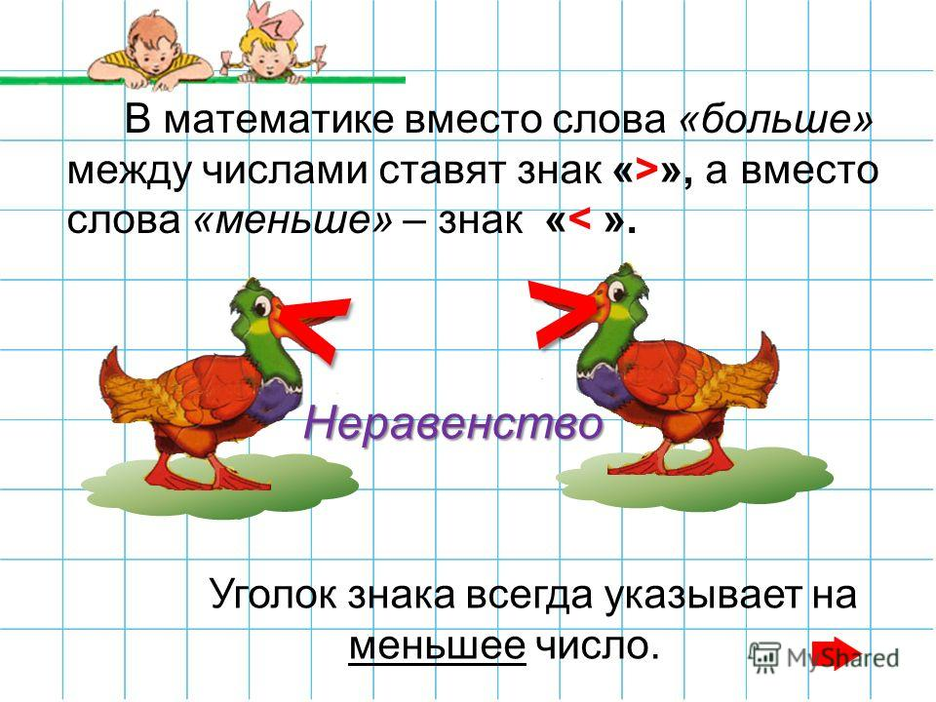

Slide 3
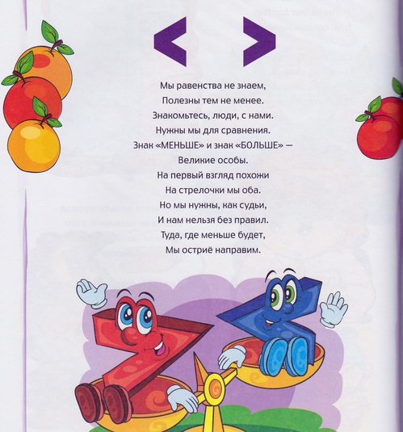

Slide 4
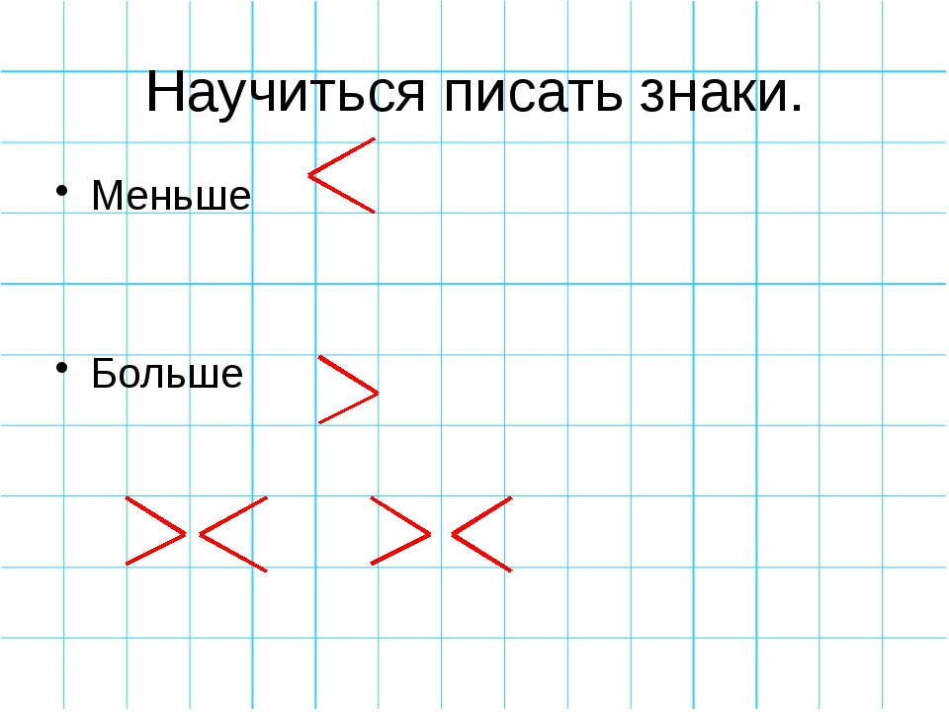

Slide 5


Slide 6



Соотнеси
Больше
Меньше
Равно

Slide 7

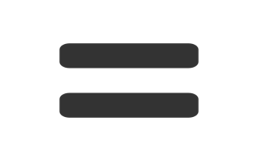
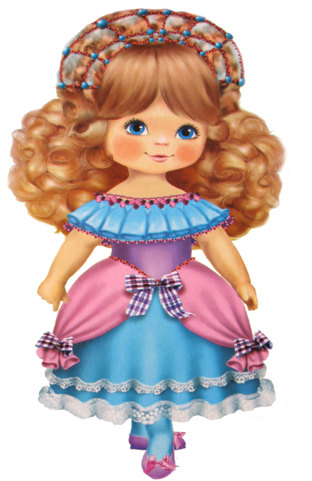
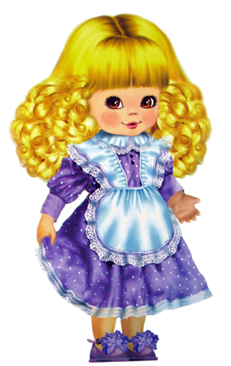
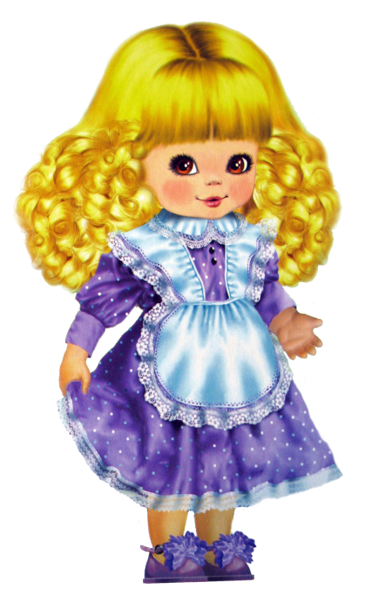
Выбери правильный знак

Slide 8
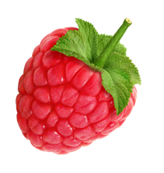


Сравни

Slide 9
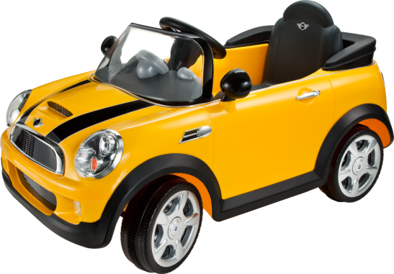

Выбери знак

Slide 10







Каких ягод больше?
Поставь соответствующий знак

Slide 11

Спасибо ребята, вы молодцы!

